Slide 1
网
第二章 烃
科
第三节 芳香烃
2.3.1 苯
教材内容：P41-43

Slide 2

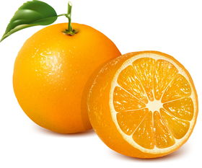

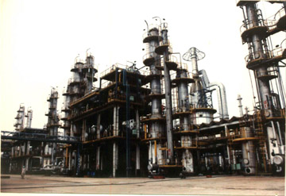
新课导入
柑橘类水果表面凹凸不平，密密麻麻分布着许多小孔，这些小孔可产生芳香烃，可溶解橡胶。
芳香烃：分子中含有苯环的碳氢化合物。
芳香烃的来源——煤的干馏
石油的催化重整

Slide 3
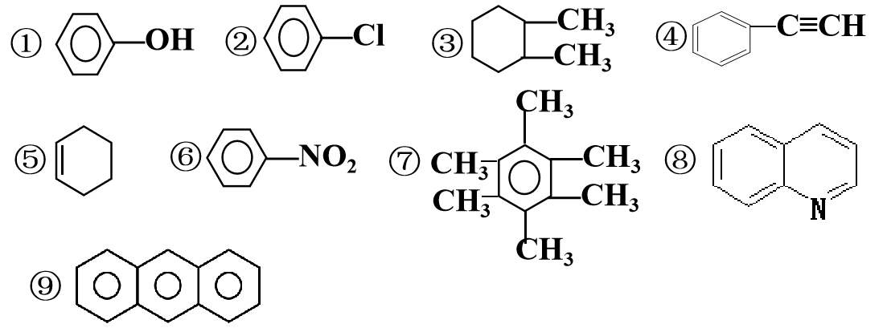
知识回顾
芳香烃：分子中含有一个或多个 的一类 。
苯环
烃
芳香族化合物：分子中含有苯环的化合物。
1.下列有机物属于芳香族化合物的是______________
2.下列有机物属于芳香烃的是_____________
①②④⑥⑦⑧⑨
④⑦⑨

Slide 4
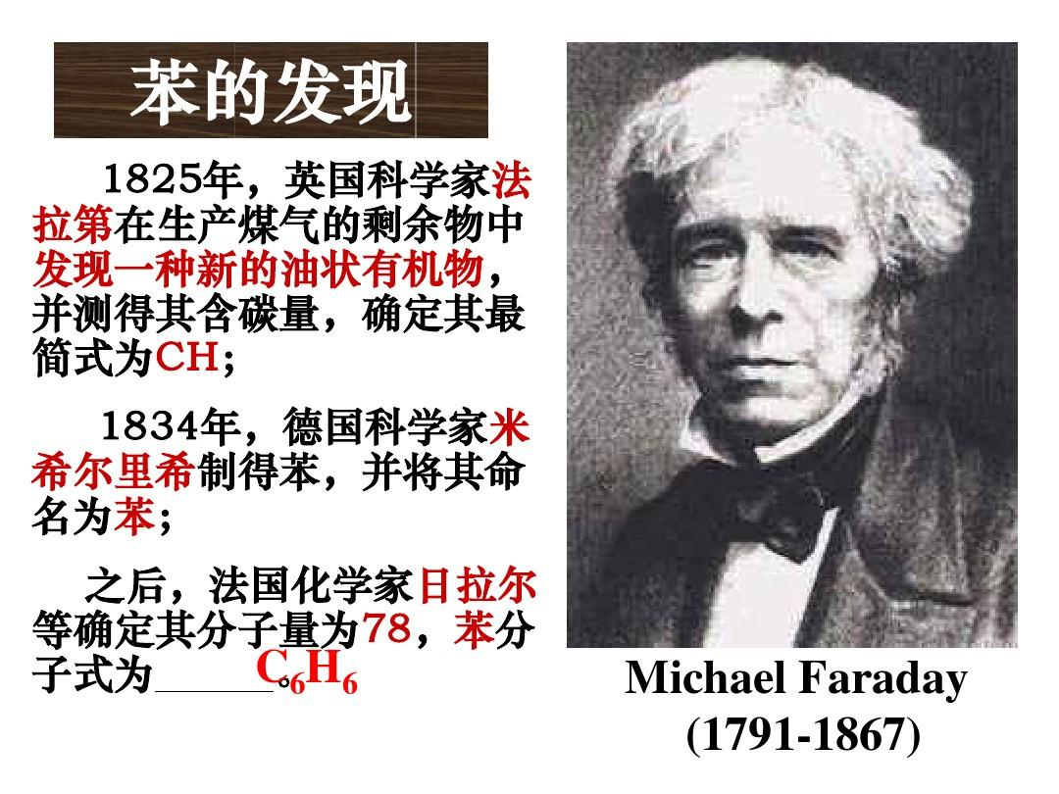
不饱和程度很大

Slide 5
活动：探究苯的分子结构
-8H
C₆H₁₄ C₆H₆
高度不饱和的结构
如何设计实验进行验证苯的不饱和键？
化学键 | 实验操作 | 预测现象
碳碳双键或碳碳三键 | 取少量样品滴加酸性高锰酸钾溶液 | 紫红色褪色
 | 取少量样品滴加溴水溶液 | 溴水褪色

Slide 6
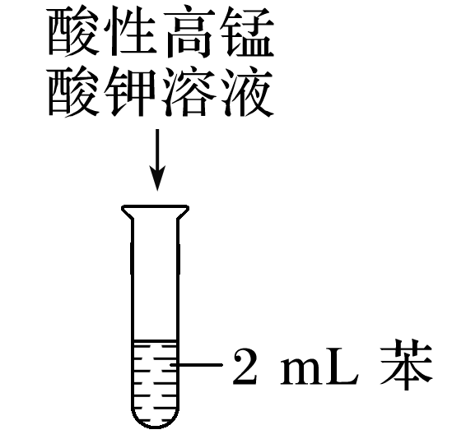
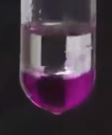
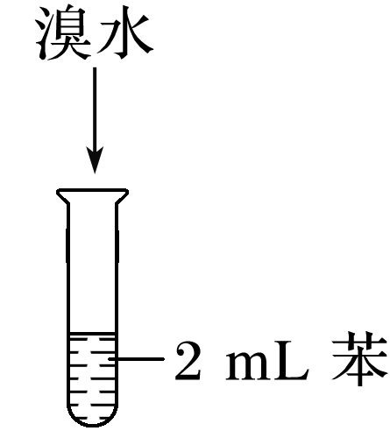
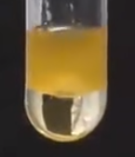
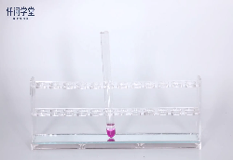
实验探究
实验操作
实验现象
结 论
液体分层，上层 色，
下层_____色
橙红
无
液体分层，上层 色，
下层___色
紫红
无
苯不被酸性KMnO₄溶液氧化，也不与溴水反应，但能萃取溴
无
→该实验证明苯分子中 碳碳双键和碳碳三键
说明苯分子具有不同于烯烃和炔烃的特殊结构

Slide 7
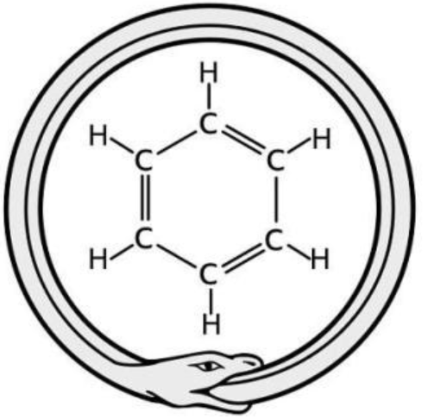
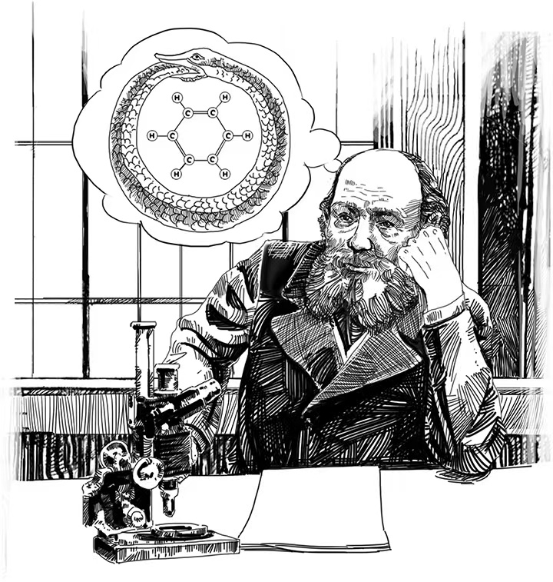

苯的漫画故事
1865年，德国化学家凯库勒在一次梦里联想到了一条小蛇首尾相咬，他猜测苯可能有6个碳原子首尾相连，环中碳原子以单双键相互交替结合而成，为纪念他在苯环中研究，这一表达式命名为“凯库勒式”。

Slide 8
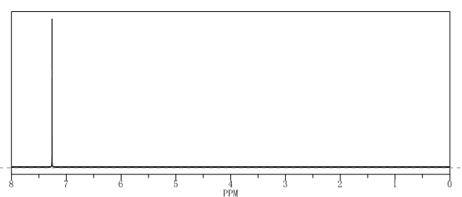
凯库勒的观点不能解释：
1、苯不能使溴水和酸性高锰酸钾溶液褪色
2、邻二氯苯只有一种结构
苯的核磁共振氢谱
Cl
Cl
Cl
3.苯的核磁氢谱只有一种
4.经测定，苯环上碳碳键的键长相等，都是1.40×10⁻¹⁰m
5.经测定，苯环中碳碳键的键能均相等
Cl
结论：苯分子结构中不存在碳碳单键和双键交替结构
思考：苯的邻、间、对位二元取代物都只有一种，
均能证明苯分子中不存在单、双键交替结构？
×
无论苯分子中是否存在单双键交替交替结构,其间、对位二元取代物、对位二元取代物都只有一种

Slide 9
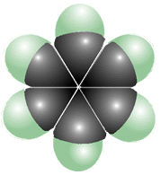
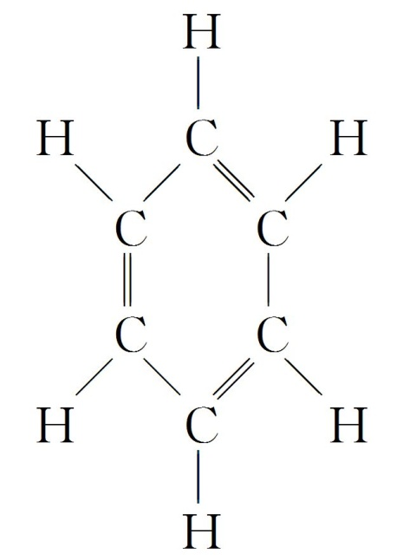
一、苯的结构特点
键长 | 立体构型 | 键角 | 共面情况 | 碳原子杂化方式 | 化学键类型
139pm | 平面正六边形 | 120° | 所有C、H原子 | sp²杂化 | σ键、大π键 12个 1个
C₆H₆
分子式：
结构式：
结构简式：
或

Slide 10
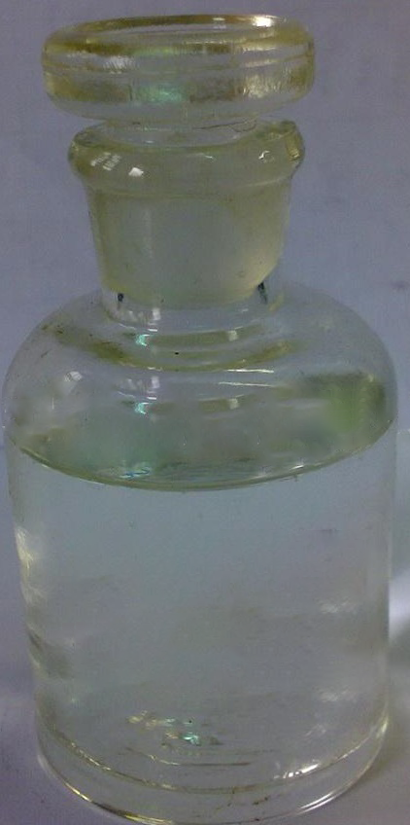
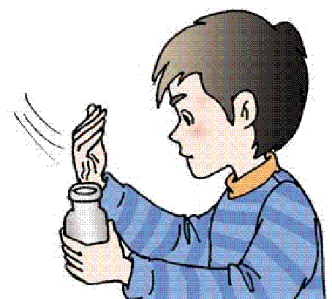

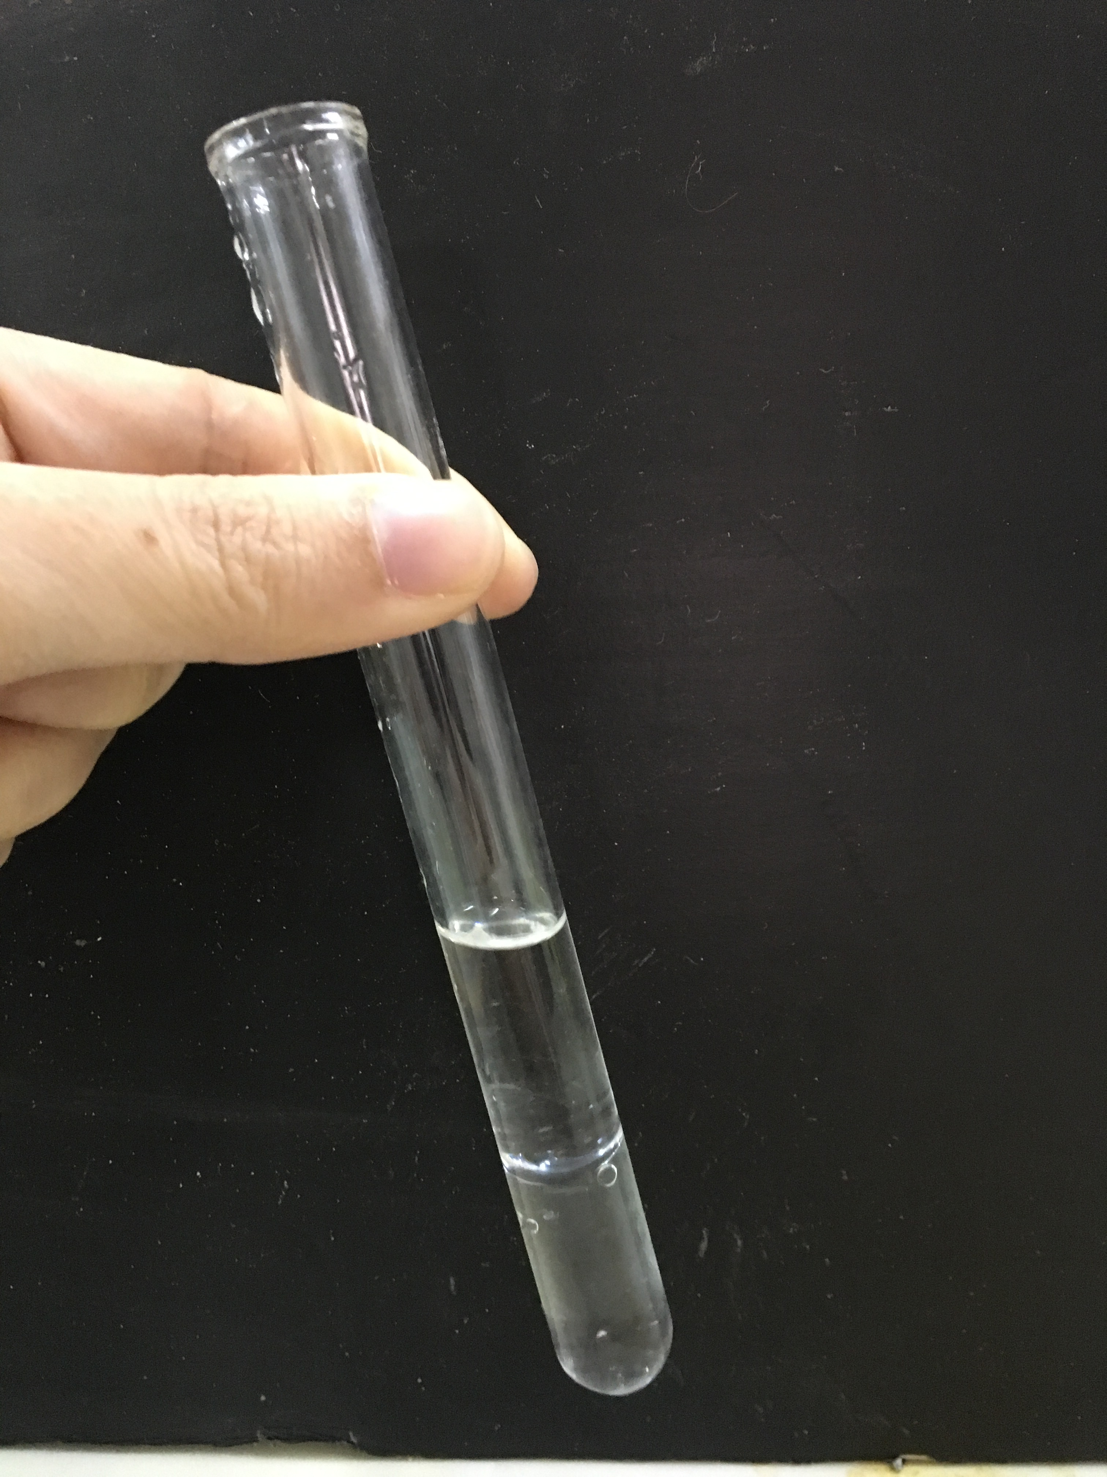
二、苯的物理性质
有毒:对人的神经系统、造血系统有伤害，
可导致白血病。
颜色 | 状态 | 气味 | 沸点 | 毒性 | 溶解性 | 密度
无色 | 油状液体 | 特殊香味 | 80.1℃ | 有毒 | 不溶于水 易溶于有机溶剂 | 比水小
苯是一种重要的化工原料和有机溶剂
苯

Slide 11
三、苯的化学性质
一、苯
大π键使苯环结构稳定，不易断裂
①可燃性
√
氧化反应
②使酸性KMnO₄溶液褪色
×
√
纯卤素
①不能使酸性高锰酸钾溶液褪色
②不能与溴水反应而使其褪色（萃取）
取代反应
硝酸
硫酸
加成反应
H₂、X₂、HX、H₂O
√

Slide 12
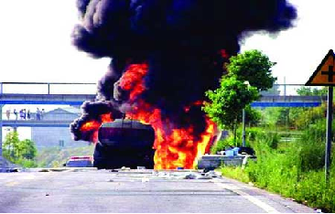
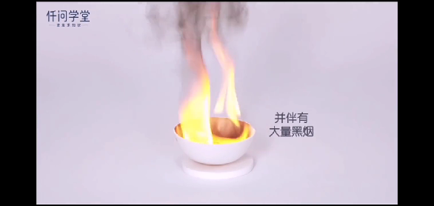
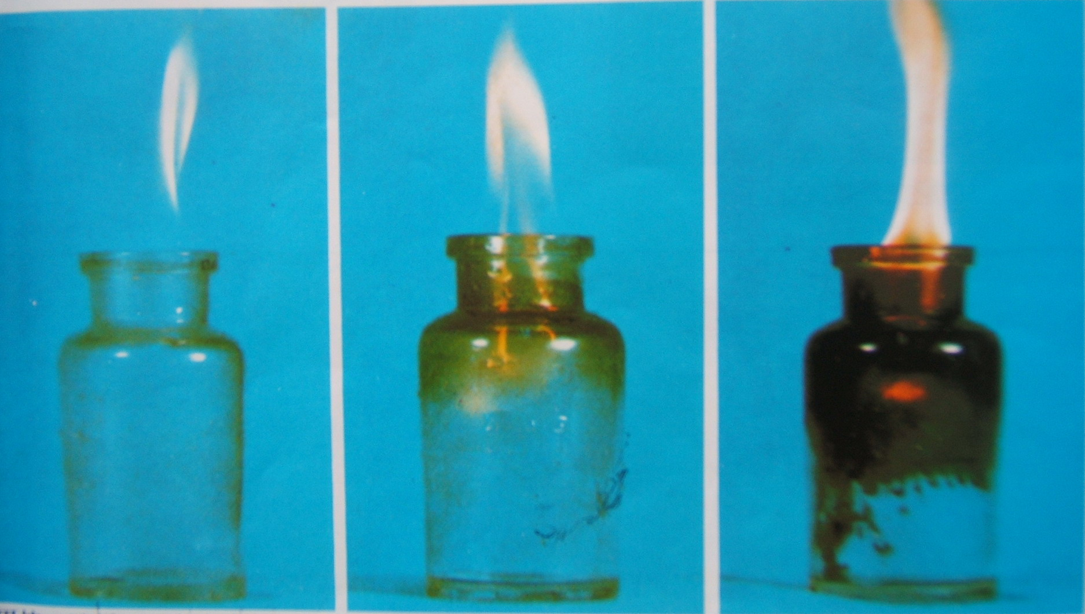
1.苯的氧化反应
(1)可燃性
2C₆H₆+15
C%=92.3%
O₂
12CO₂+6H₂O
火焰明亮，并伴有浓烟
装有苯的罐车因车祸发生燃烧
烃CH₄(1:4)、C₂H₄(1:2)、C₂H₂及C₆H₆(1:1)碳的质量分数越高，黑烟越明显。
甲
烷
乙
烯
苯
(2)苯不能使酸性高锰酸钾褪色

Slide 13
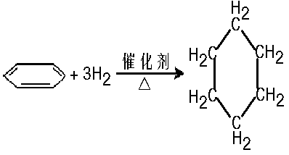
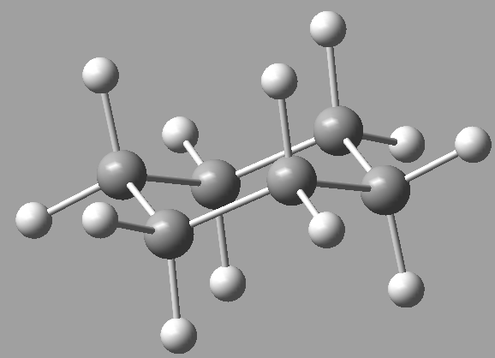
2.苯的加成反应
苯的大π键比较稳定，通常状态下不易发生加成反应
(1)苯与H₂加成：
(Ni作为催化剂并且加热)
催化剂(Ni)
△
3
环己烷
+ H₂
或
6个C共面
6个C不共面
Notes:
苯的大π键比较稳定，通常状态下不易发生加成反应，在Pt、Ni等催化剂并加热的条件下，苯能与氢气发生加成反应

Slide 14
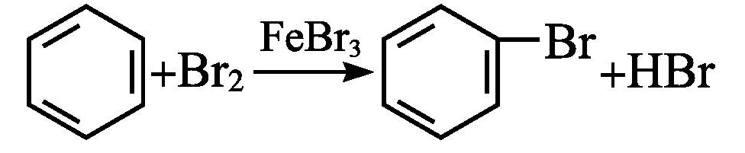
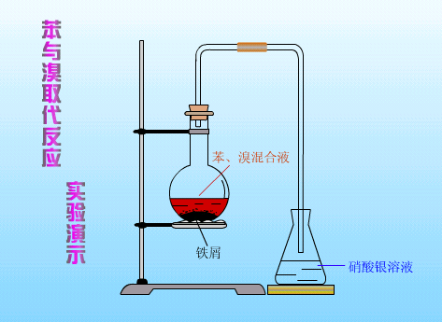
3.苯的取代反应
苯环上H原子被取代
(1)溴代反应
催化剂
↑
必须用液溴，不与溴水反应！苯与溴水只会萃取
溴苯
无色液体，有特殊气味，不溶于水，密度比水大。
注意事项：
①实验中需使用液溴，不能使用溴水，试剂的加入顺序为：苯→液溴→Fe屑。（大密度液体加入小密度液体）
②催化剂FeBr₃不能遇水，会水解失去催化作用，也可用Fe粉代替FeBr₃，因为Fe会与溴反应生FeBr₃ 。
③苯与Br₂只发生一元取代反应！
④长导管的作用：用于导气和冷凝回流。
⑤导管末端不插入液面下（防止倒吸）。

Slide 15
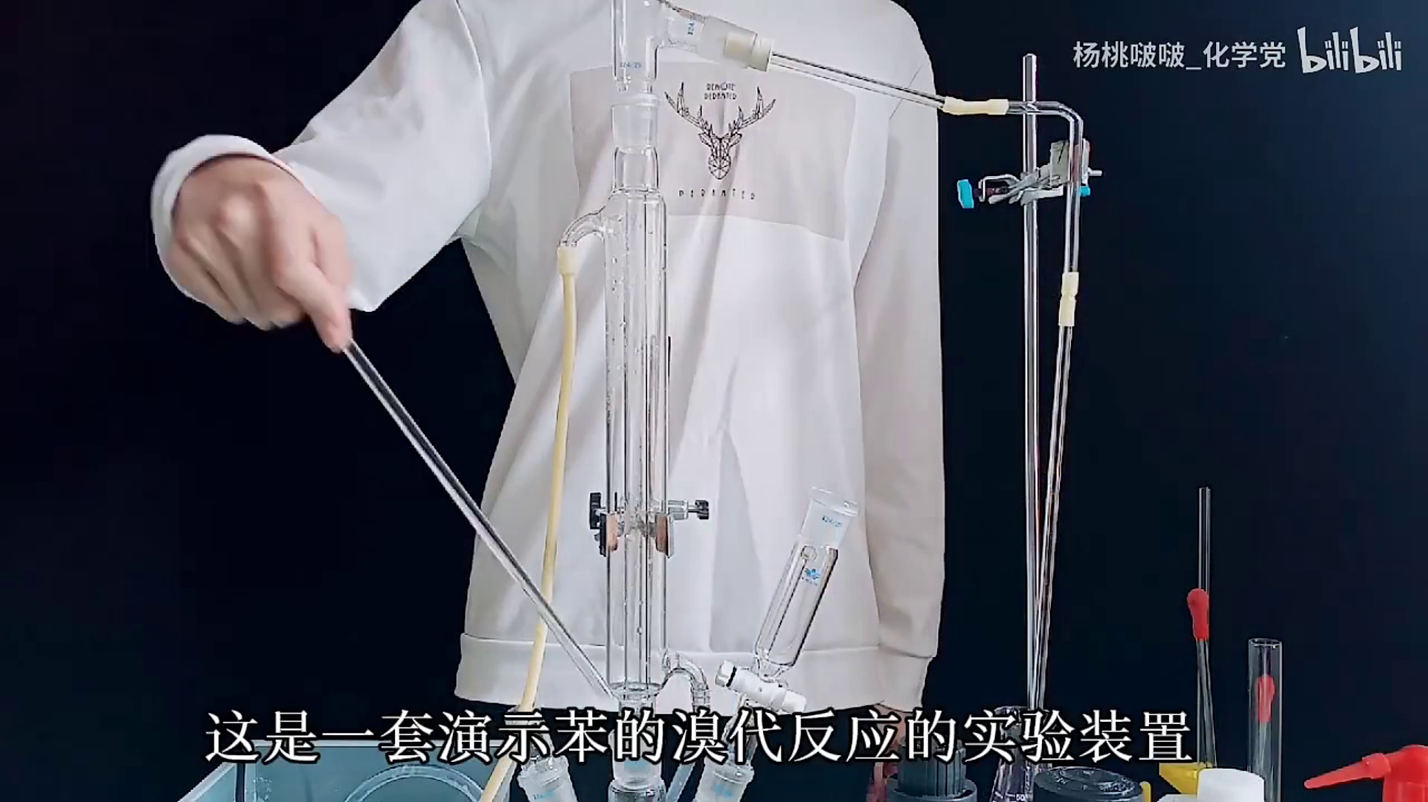
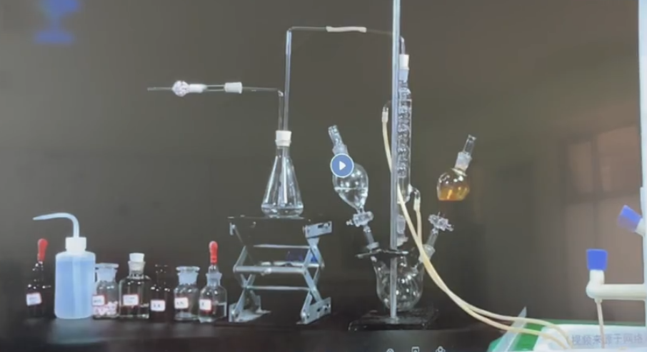
分液漏斗装入10%的NaOH溶液
分液漏斗装入5ml苯和1ml溴的混合溶液
三颈烧瓶底部装入铁粉

Slide 16
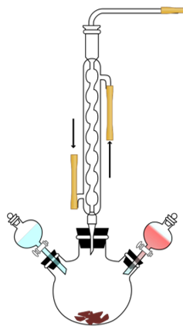
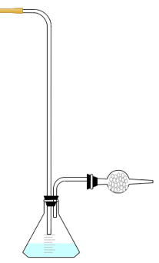
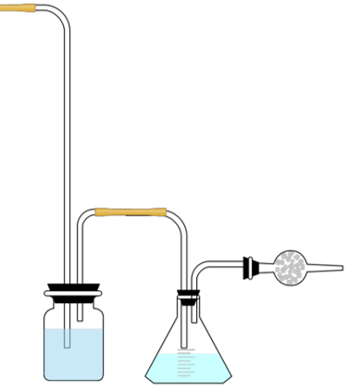
讨论：
1.已知液溴和苯易挥发，选择什么仪器完成实验？
2.如何证明该反应是取代反应还是加成反应？
3.该装置是否有缺陷？
4.收集到的溴苯为红棕色液体，其可能混有什么杂质？如何除去？
Br₂、HBr
球形冷凝管（冷凝回流装置）
NaOH溶液
AgNO₃ +HBr = AgBr↓ +HNO₃
_{碱石灰}
AgNO₃前加一个除溴气装置
苯和液溴
AgNO₃溶液
CCl₄
AgNO₃
溴苯中混有溴

Slide 17
溴苯
苯
溴化铁
Br₂
水层
 | 沸点℃
溴苯 | 154.2℃
苯 | 80.1
溴化铁水溶液
水
水层
有机层
分液
NaOH溶液
NaOH、NaBr
NaBrO、H₂O
有机层
水层
有机层
分液
溴苯苯
溴
水
NaOH、水
无水CaCl₂
或CaO
苯
溴苯
分液
溴苯、苯
少量NaOH
思考：
1.为什么不直接加NaOH除溴？
2.两次水洗和一次NaOH溶液洗涤的目的分别是什么？
蒸馏
溴苯、苯
少量水
NaOH也会和FeBr₃反应，导致NaOH浪费
第一次水洗除FeBr₃溴化铁，第二次碱洗除Br₂,第三次水洗除NaOH

Slide 18
实验小结
(HBr与水蒸汽的小液滴)
长导管口处
大量白雾
取溶液：
苯
液溴
混合
互溶、
不反应
深红棕色
淡黄色沉淀
Fe屑
锥形瓶内
①滴入AgNO₃溶液
剧烈
反应
②加入镁粉
产生大量气体
说明瓶内有H⁺ 和Br—
烧杯底部有
褐色油状物、
不溶于水
烧瓶内液体
倒入烧杯内水中
上层清液中加入KSCN(aq)溶液变血红色
加入NaOH搅拌
得到无色油状物
说明Fe被Br₂氧化成了Fe³⁺
生成了有机物溴苯

Slide 19
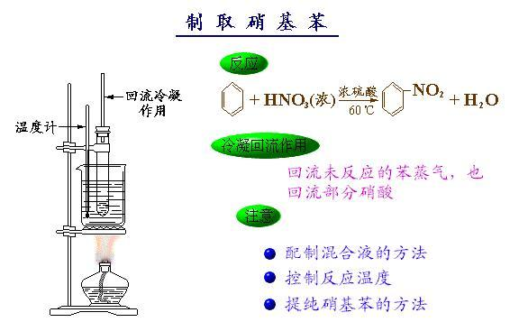
(2)硝化反应
硝基 (-NO₂)
在浓硫酸的作用下，
苯在50~60℃时与浓硝酸发生硝化反应，生成硝基苯。
水浴加热，受热均匀
催化剂和吸水剂
+ HNO_{3（浓）}
浓H₂SO₄
NO₂
+ H₂O
_{50~60℃}
HO－NO₂
无色液体，有苦杏仁气味，不溶于水，密度大于水
硝基苯
如何控制温度50-60℃？避免有机物的挥发？
用冷凝回流法

Slide 20
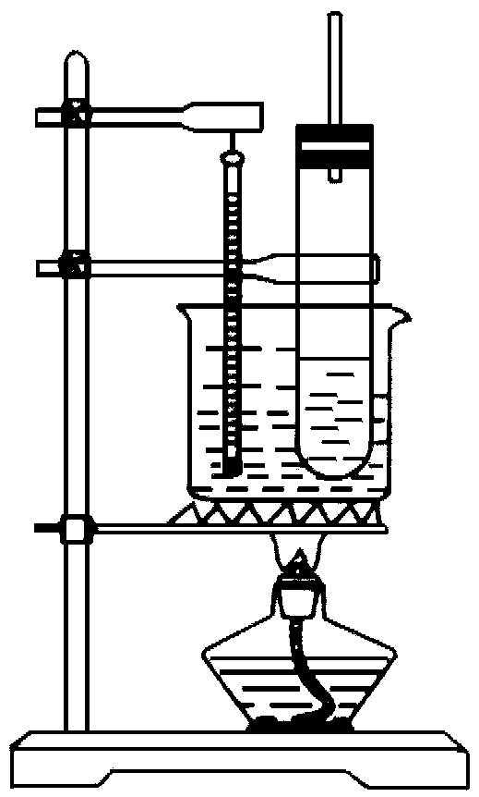
知识链接
1.试剂的加入顺序：
先加浓硝酸，再加浓硫酸，等混合液冷却到50-60℃后，再加苯
2.浓硫酸的作用：
催化剂、吸水剂
3.温度50-60℃：
温度计放在水浴中。温度过高，苯挥发，硝酸分解。 水浴加热的优点：容易控制温度，受热均匀
4.为什么硝化反应控制在50--60℃？温度计的作用及其水银球的位置？
温度低于50℃，不易反应；温度过高，苯易挥发，且硝酸也会分解，同时苯和浓硫酸反应生成苯磺酸等副反应；温度计的水银球位于水浴中，控制水浴温度，温度计的水银球插入水浴中测量温度，水银球不能触及烧杯底部及烧杯壁。
5.试管上方的长导管的作用：
导气、冷凝回流，减少反应物的挥发。

Slide 21
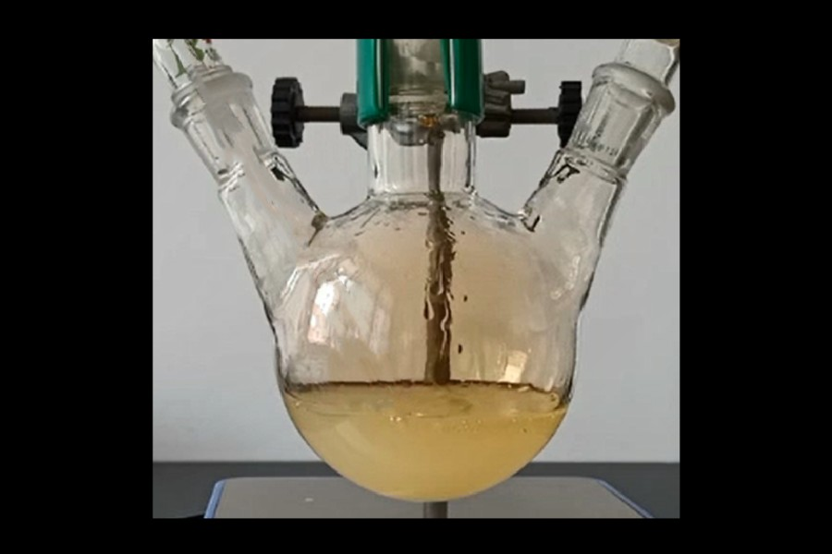
6.产物：纯净的硝基苯是无色、有苦杏仁味的油状液体，密度比水大，有毒，难溶于水；但实验室制得的硝基苯呈淡黄色，其可能混有什么杂质？如何除去？
原因：硝酸部分分解产生的NO₂气体溶于硝基苯
加热或光照
4HNO₃ —— 2H₂O + 4NO₂↑ + O₂↑
除杂：用NaOH溶液洗涤
2NO₂+2NaOH=NaNO₂+NaNO₃+H₂O
水层
硫酸
硝酸
硝基苯
苯
硫酸
硝酸
NO₂
水层
水
硝基苯
苯
少量硫酸
少量硝酸
少量水
NaOH溶液
分液
有机层
硝基苯
苯
少量NaOH溶液
分液
有机层

Slide 22
物质 | 苯 | 硝基苯
沸点/℃ | 80 | 210
水层
硝基苯
苯
NaOH溶液
水
有机层
苯
硝基苯
苯
少量水
分液
无水CaCl₂
或CaO
有机层
蒸馏
硝基苯
思考：
1.为什么不直接加NaOH溶液除去硫酸、硝酸？
2.两次水洗和一次NaOH溶液洗涤的目的分别是什么？
用水就可以除去硫酸、硝酸，用NaOH浪费药品
第一次水洗除混合物中的硫酸、硝酸、NO₂；
第二次碱洗除有机层中少量硫酸、硝酸；
第三次水洗除有机层中的NaOH。

Slide 23
(3)磺化反应
磺酸基 (-SO₃H)
苯与浓硫酸在70~80℃时可以发生磺化反应，生成苯磺酸。
△
＋HO—SO₃H
SO₃H
＋H₂O
磺酸基
苯磺酸
(易溶于水，是一种有机强酸)
→该反应可用于制备合成洗涤剂。
苯的溴代反应、硝化反应、磺化反应都属于取代反应。

Slide 24

归纳小结
苯的化学性质：
总体来说，苯的化学性质是“易取代，能加成，难氧化”
1.氧化反应：可燃性（注：不能使酸性高锰酸钾溶液褪色）
2.易取代：
FeBr₃
Br
↑
卤代反应
+ Br₂
+ HBr
硝化反应
浓H₂SO₄
50⁰C—60⁰C
NO₂
+ HO-NO₂
+ H₂O
70℃~80℃
－SO₃H
磺化反应
+HO－SO₃H
+ H₂O
3.难加成：
与氢气、氯气加成
（注：不能和溴水发生加成反应）

Slide 25
分析对比
各类烃的性质比较
烃 | 溴单质 | 溴水 | 溴的CCl₄溶液 | 酸性KMnO₄溶液
烷烃 | 与溴蒸气在光照条件下发生取代反应 | 不反应,液态烷烃与溴水可以发生萃取从而使溴水褪色 | 不反应, 互溶不褪色 | 不反应
烯烃 | 加成 | 加成,褪色 | 加成,褪色 | 氧化,褪色
炔烃 | 加成 | 加成,褪色 | 加成,褪色 | 氧化,褪色
苯 | 一般不反应,催化条件下可取代 | 不反应,发生萃取而使溴水褪色 | 不反应, 互溶不褪色 | 不反应

Slide 26
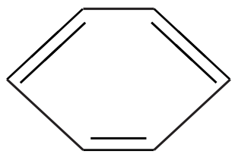
对点训练
1、 正误判断
(1)苯的结构简式可写为“ ”，说明苯分子中碳碳单键和碳碳双键是交替排列的( )
(2)乙烯、乙炔和苯都属于不饱和烃，所以它们都能使酸性高锰酸钾溶液褪色( )
(3)苯和乙烯都能使溴水褪色，二者褪色原理相同( )
(4)除去溴苯中的溴可采用加入氢氧化钠溶液分液的方法( )
(5)苯和乙烯都是不饱和烃，所以燃烧现象相同( )
×
×
×
√
×

Slide 27
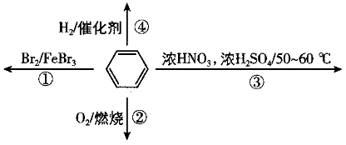
2.下列关于苯的叙述正确的是( )
A.反应①为取代反应，有机产物的密度比水小
B.反应②为氧化反应，反应现象是火焰明亮并伴有浓烟
C.反应③为取代反应，有机产物是一种烃
D.反应④中1 mol苯最多与3 mol H₂发生加成反应，因为苯分子中含有三个碳碳双键
B

Slide 28
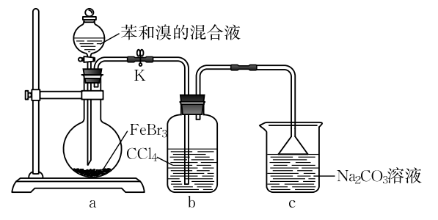
课堂练习3：(19国Ⅰ)实验室制备溴苯的反应装置如下图所示，关于实验操作或叙述错误的是( )
D
A. 向圆底烧瓶中滴加苯和溴的混合液前需先打开K
B. 实验中装置b中的液体逐渐变为橙色
C. 装置c中的碳酸钠溶液的作用是吸收溴化氢
D. 反应后的混合液经稀碱溶液洗涤、结晶，得到溴苯

Slide 29
课堂练习4：关于苯的硝化反应，下列说法正确的是（ ）
A．试剂的添加顺序：先将浓硫酸加入试管中再缓慢加入浓硝酸，摇匀冷却后加入苯
B．由粗产品得到纯硝基苯的操作：①水洗后分液②氢氧化钠溶液洗涤后分液③水洗后分液④无水CaCl₂干燥⑤蒸馏
C．将反应后的液体倒入盛有水的烧杯中，可以观察到烧杯上部有黄色油状物质生成
D．水浴加热温度应控制在70-80℃
B

Slide 30
课堂练习5：下列区分苯和己烯的实验方法和判断中，不正确的是( )
A. 分别点燃，无黑烟生成的是苯
B. 分别加入溴水振荡，静置后分层，上层呈橙红色的为苯
C. 分别加入溴水振荡，静置后红棕色都消失的是己烯
D. 分别加入酸性KMnO₄溶液振荡，静置后不分层，且紫色消失的是己烯
A

